Slide 1
TENSOR.BY Курсы по машинному обучению

Slide 2
Продолжительность: 9 недель
Темы:
Введение в курс. Подготовка данных для моделирования в Python c использованием пакетов Numpy и Pandas
Обучение с учителем – Регрессия. Метрики оценки качества моделей. Валидация моделей.
Обучение с учителем – Классификация. Модели классификации: линейная модель и модели на основе ансамблей разрешающих деревьев. Метрики.
Анализ и прогнозирование временных рядов. Метрики. "Наивные" модели. Семейство моделей ARIMA.
Обучение без учителя. Кластерный анализ. Задачи и оценка качества кластеризации.
Моделирование и анализ текстовой информации. Задачи Natural Language Processing. Способы представления текста в моделировании.
Нейронные сети. Виды нейронных сетей. Глубокое обучение. Алгоритм обратного распространения ошибки. Фреймворк Keras.
Рекуррентные нейронные сети и их применение. LSTM. Сверточные нейронные сети. Операции “свертка” и “пулинг”. Эмбеддинги.
Защита выпускных проектов.

Slide 3
Проекты
Датасеты :
https://www.kaggle.com/datasets
Google Dataset Search https://toolbox.google.com/datasetsearch
Примеры:
https://www.kaggle.com/zynicide/wine-reviews
https://www.kaggle.com/secareanualin/football-events
https://www.kaggle.com/wosaku/crime-in-vancouver/kernels
https://www.kaggle.com/rounakbanik/the-movies-dataset
Примерные требования к датасету:
подходят для задачи обучения с учителем,
есть текстовые данные,
большой объем, но не огромный

Slide 4
Защита проектов
Примерный план презентации проекта:
постановка задачи;
подготовка данных, создание переменных;
моделирование (модели, гридсерч гиперпараметров, валидация);
сравнение рез-тов моделирования (метрик);
для разных моделей, выбор лучшей модели;
применение модели для прогнозирования.

Slide 5
TENSOR.BY ML-course 1. Preparing data for modeling in Python using Numpy and Pandas packages
Kate Miniukovich (Data Scientist),
miniukovich@rocketscience.ai

Slide 6
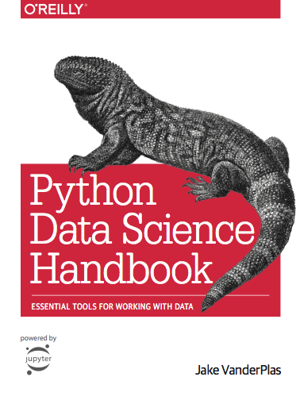
Reference
Jake VanderPlas Python Data Science Handbook
https://jakevdp.github.io/PythonDataScienceHandbook/
(available online for free)

Slide 7

Packages
NumPy http://www.numpy.org/
http://www.numpy.org/devdocs/user/quickstart.html
Pandas
https://pandas.pydata.org/
http://pandas-docs.github.io/pandas-docs-travis/api.html

Slide 8
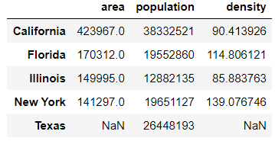

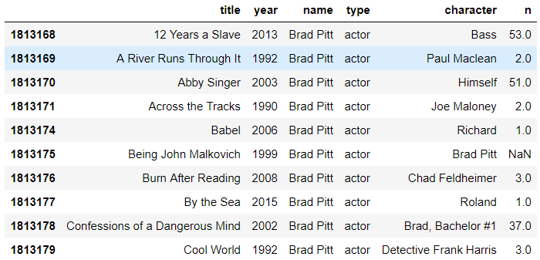
Why NumPy & Pandas?

Slide 9
Objects
Ndarray (numpy.ndarray)
Series (pandas.core.series.Series)
DataFrame (pandas.core.frame.DataFrame)
.attribute
.method()
function()

Slide 10
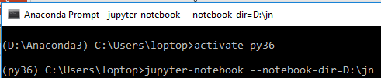
Practical part
Files: jn\
data\*.csv
part1_numpy.jpynb, part2_pandas.jpynb
Exercises-1.ipynb,…, Exercises-5.ipynb

Slide 11
Q & A Thank you!

